Slide 1
АТЕСТАЦІЯ 2020-2021р.

Slide 3
Богдан Людмила Валеріївна Освіта:магістр дошкільної освіти. Спеціальність:організатор дошкільної освіти, логопед, організатор спеціальної та інклюзивної освіти дошкільного підрозділу Сильнівської гімназії Головненської ОТГ Ковельського району Волинської області Педагогічний стаж роботи:26р.

Slide 5
АТЕСТАЦІЙНИЙ ЛИСТ
І. Загальні дані
Педагогічний працівник, що атестується Богдан Людмила Валеріївна__
(прізвище, ім'я, по батькові)
Дата народження 25. 04. 1976р.___________________________
(число, місяць, рік)
Посада, яку займає педагогічний працівник, стаж роботи на займаній
посаді на час атестації вихователь дошкільного підрозділу Сильнівської гімназії,14р.
Загальний стаж педагогічної діяльності (роботи за спеціальністю) 26 років
Освіта (освітньо-кваліфікаційний рівень, найменування навчального закладу, рік
його закінчення, спеціальність) магістр дошкільної освіти;
Уманський державний педагогічний університет ім.Павла Тичини2020р;
організатор дошкільної освіти, логопед,організатор спеціальної та інклюзивної освіти.
Науковий ступінь (вчене звання) _________немає___________________________
Підвищення кваліфікації протягом останніх 5 років (з якої спеціальності,
номер та дата видачі документа, що підтверджує підвищення кваліфікації)
-Онлайн-марафон(15год.) сертифікат (ЄДРПОУ 41526967)від 21.08 2020р.,видане ТОВ” Всеосвіта”протокол № 16 від 28.08.2020р.
- Онлайн-марафон(15год.) сертифікат (ЄДРПОУ 41526967)від 09.03.2021р.,видане ТОВ” Всеосвіта”протокол № 17від 10.03.2021р.
Дата та результати проведення попередньої атестації 21 березня 2015 р.,відповідає займаній посаді, присвоєно кваліфікаційну категорію “спеціаліст “
Людмила Валеріївна роботу планує відповідно до вимог програми “Українське дошкілля”.Провідна форма організації дітей -заняття (традиційні, інтегровані, тематичні).Заняття сплановані,продумані.Досконало володіє ефективними формами та методами організації дітей, як на заняттях ,так і в повсякденному житті,знає методику та психологію дітей дошкільного віку.Особливої уваги надає розвитку партнерських відносин між дошкільним закладом і батьками.
Відповідальна, чуйна, врівноважена. Добросовісно виконує посадові обов”язки. Багато працює над підвищенням фахового рівня,удосконалює процес самопізнання.
Людмила Валеріївна заслуговує високої оцінки за ставлення до роботи, виконання всіх завдань,вимог ,пов”язаних з педагогічною діяльністю.

Slide 6
Характеристика
вихователя дошкільного підрозділу Сильнівської гімназії
Богдан Людмили Валеріївни
25.04.1976 р.н.
Богдан Людмила Валеріївна працює вихователем дошкільного підрозділу Сильнівської гімназії з 2006 року.Має вищу освіту(магістр дошкільної освіти).Спеціальність: організатор дошкільної освіти, логопед, організатор спеціальної та інклюзивної освіти.Загальний педагогічний стаж 26 років.
Роботу планує відповідно до вимог програми “Українське дошкілля”.Провідна форма організації дітей -заняття(традиційні,інтегровані,тематичні) Заняття,проведені нею ,насичені предметним змістом, наочно-ігровим матеріалом .
Людмила Валеріївна досконало володіє ефективними формами та методами організації дітей, як на заняттях, так і в повсякденному житті. Особливе місце в організації роботи з дітьми відводить індивідуально-груповим та індивідуальним формам. Добросовісно виконує посадові обов”язки, створює навколо себе атмосферу психологічного комфорту.Дотримується педагогічної етики, поважає гідність дитини.
Зарекомендувала себе як висококваліфікований спеціаліст,яка добре володіє методикою,знає психологію дітей дошкільного віку, враховує індивідуальні та вікові особливості кожної дитини,застосовує новітні інформаційно-педагогічні технології,бере активну участь в житті дошкільного закладу.
Особливої уваги надає розвитку партнерських взаємовідносин між дошкільним закладом і сім’єю. Адже сьогодні так важливо узгодити позиції та очікування педагогів й батьків, хоча б по основних напрямах, гуманізувати взаємодію, налаштуватись на необхідність професійного й особистісного самовдосконалення.
Багато працює над підвищенням фахового рівня. Брала участь у марафонах від суб”єкта “Всеосвіта”.Отримала свідоцтва за публікацію на сайті «Всеосвіта» методичних розробок та подяку за вагомий внесок у розвиток онлайн бібліотеки методичних матеріалів.
Людмила Валеріївна заслуговує високої оцінки за ставлення до роботи, виконання всіх завдань, вимог, пов”язаних з педагогічною діяльністю.
Ознайомлена Богдан Л.В.
Директор Шишко Т.С.

Slide 7
ЗВІТ
про проходження підвищення кваліфікації (дистанційно) 2021р. року
вихователя дошкільного підрозділу Сильнівської гімназії
Богдан Людмили Валеріївни
З метою підвищення рівня професійної діяльності впродовж 2020-2021 р.р. переглянула та прослухала ряд різних навчальних форм, отримала теоретичні та практичні знання та навички, а також успішно пройшла тестування з ряду вебінарів , що підтверджую сертифікатами та програмами підвищення кваліфікації педагогічних та науково-педагогічних працівників для роботи у закладах освіти (за видом освітньої послуги «ВЕБІНАР») .
Переглянувши вебінари:
“Формуємо математичну компетентність у дошкільників” здобула обізнаність із новітніми методичними розробками, що сприяють цілісному індивідуально-особистісному становленню дітей; уміння застосовувати методичні розробки для розвитку творчого мислення та ключових компетентностей у дітей дошкільного віку; здатність планувати заняття побудовані на методах теорії розв'язання винахідницьких задач.
Взявши участь у марафоні «Траєкторія розвитку сучасного педагога», познайомилася з тенденціями освіти і поповнила свою професійну скарбничку; оволоділа навичками користування генератором динамічних QR-кодів; спробувала обмінятися власними думками, новинами; активізувала свою пізнавальну діяльність як вихователь.
Долучившись до марафону “ Толерантна освіта- запорука здорового суспільства” підвищила рівень педагогічної культури; удосконалила процес самопізнання і рефлексії; працювала над формуванням таких важливих якостей особистості педагога, як самоповага, впевненість у собі, комунікативність, мобільність; набула здатність самостійно навчатися та розвивати особистісний потенціал; вдосконалила обізнаність із новітніми науково обґрунтованими відомостями з педагогіки, психології, методик, інноватики для створення освітньо-розвивального середовища, що сприяє цілісному індивідуально-особистісному становленню дітей;
Отримала:
- свідоцтва за публікацію на сайті «Всеосвіта» методичних розробок: “Святий Миколаю,прийди до нас з раю “ (cценарій); “Новий рік крокує по землі”(сценарій); ”Веснонька прийшла і нам свято принесла”(сценарій); “Розвиток логічного мислення у дітей дошкільного віку”(пам*ятка для батьків) та інші.
- подяку від проекту “Всеосвіта” за вагомий внесок у розвиток онлайн бібліотеки методичних матеріалів.
Пройшовши підвищення кваліфікації (дистанційно), я раціонально використала свій час.

Slide 9
МОЇ ДОСЯГНЕННЯ 2020-2021р.

Slide 11
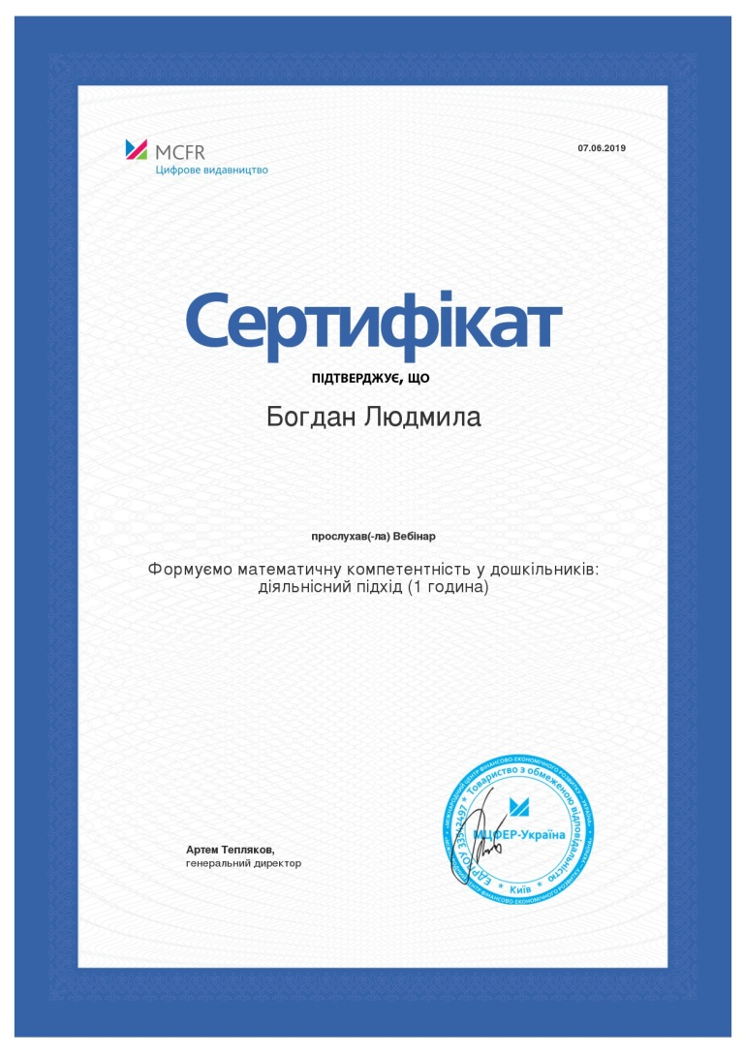

Slide 16
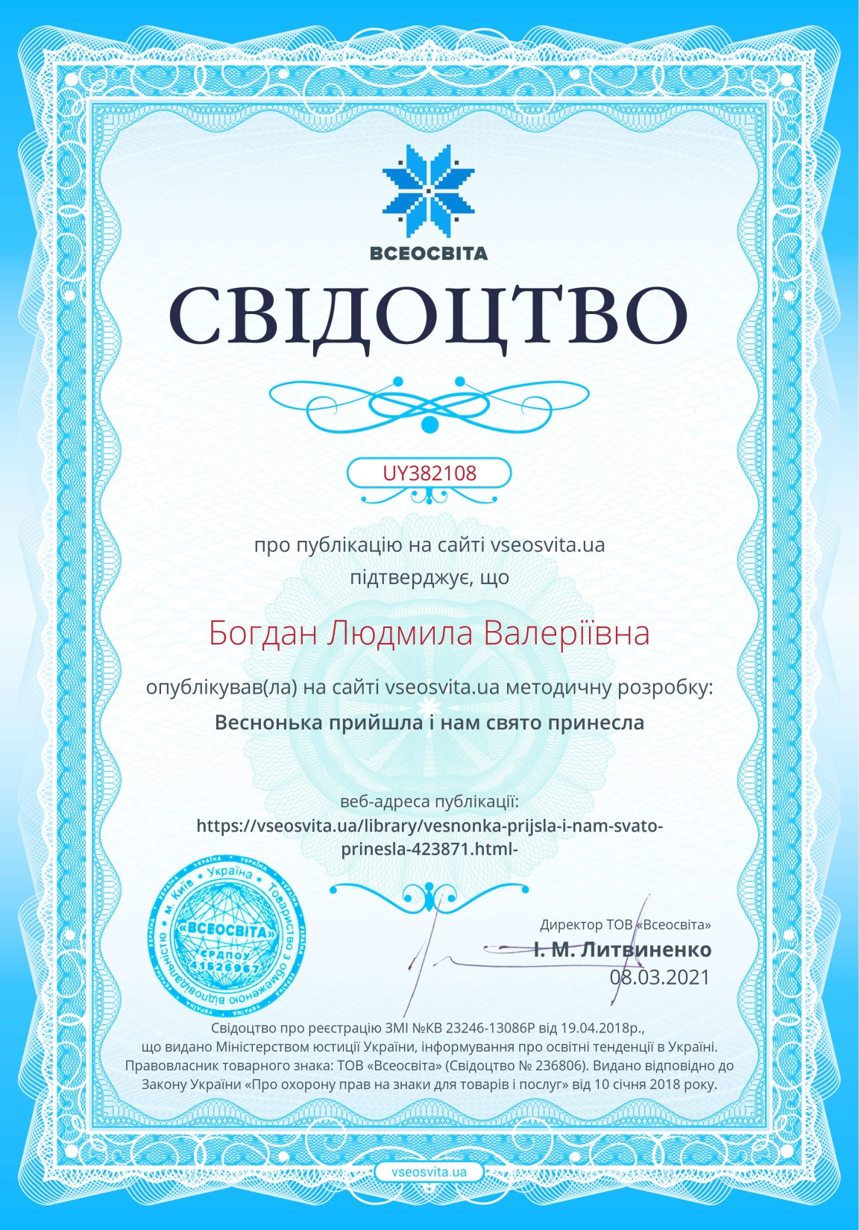
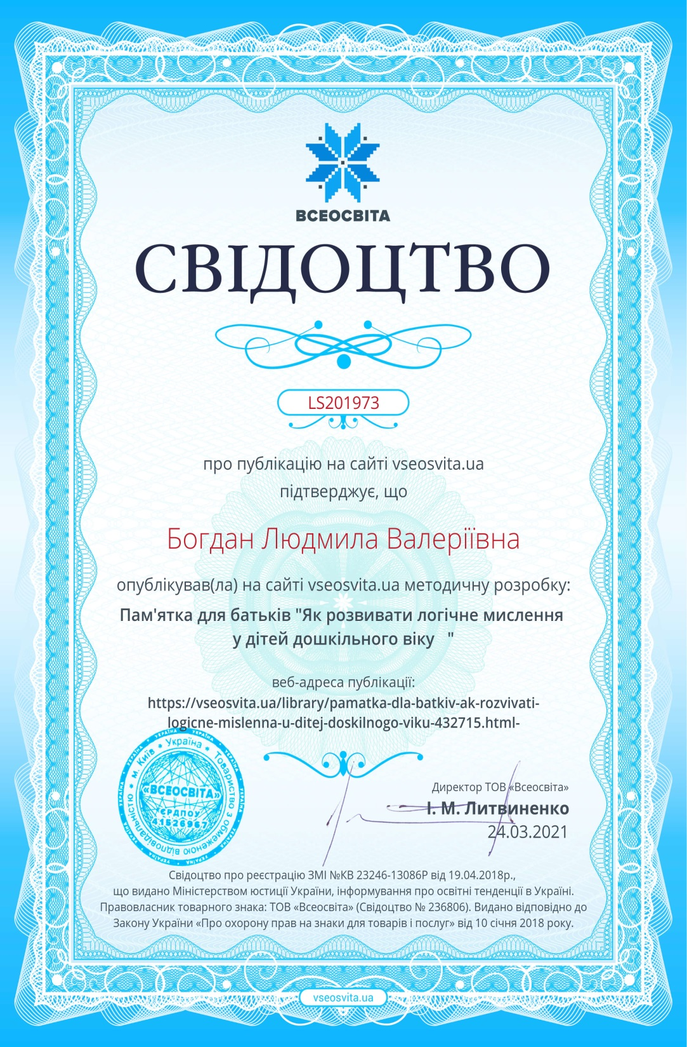

Slide 19
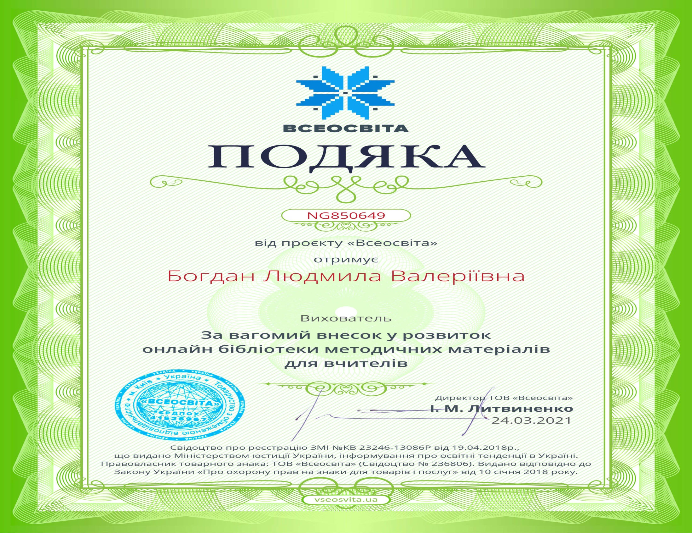

Slide 20
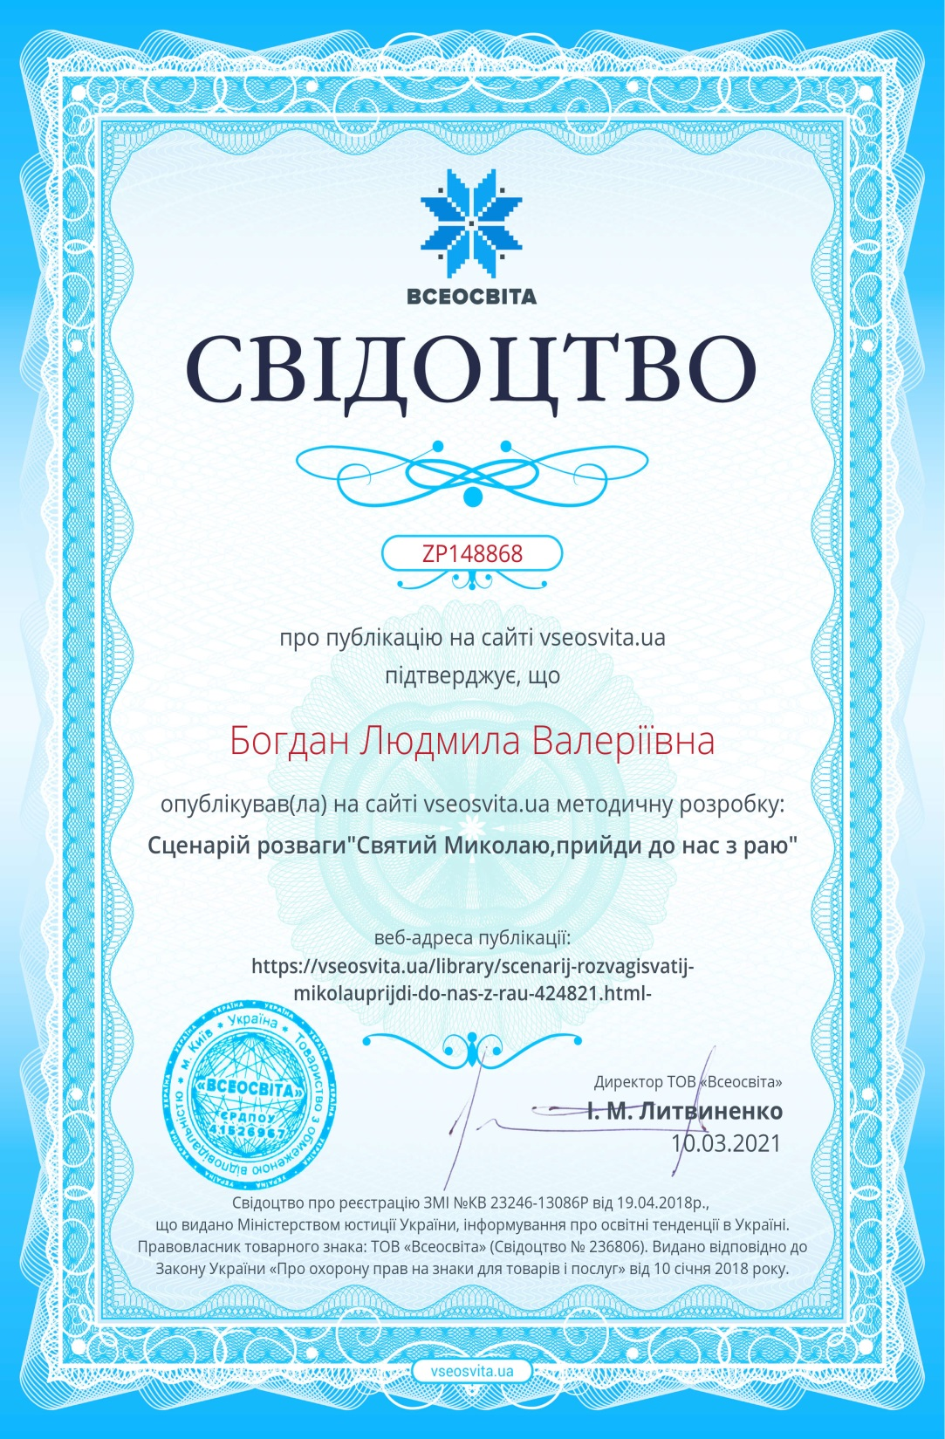

Slide 22
